Slide 1
Теоретическое обоснование применения технологии Plasmolifting^{ТМ}
Ренат Ахмеров, доктор медицинских наук,
разработчик технологии Plasmolifting^{ТМ}
2016

Slide 2
Что такое плазма крови?
Плазма – жидкое межклеточное вещество крови. Она содержит ряд протеолитических систем, регулирующих гомеостаз и участвующих в развитии адаптивно-защитных реакций организма [1].

Slide 3
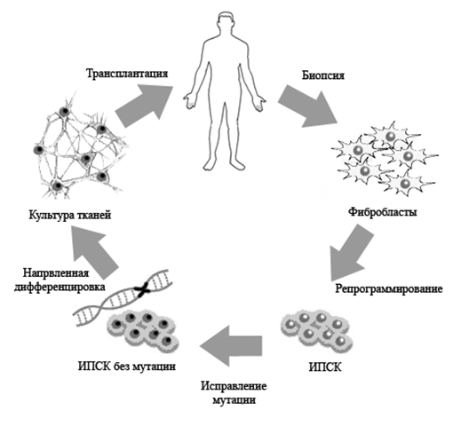
Говоря о плазме в контексте терапевтического применения, большинство врачей и авторов исследований рассматривает ее как очередное официнальное средство.
Я же склонен считать, что манипуляции с плазмой сродни трансплантации аутологичных тканей.

Slide 4
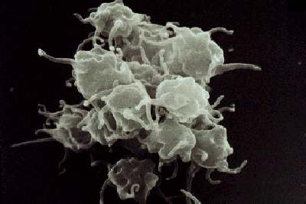
Роль тромбоцитов
Тромбоциты — это элементы крови, наряду с лейкоцитами участвующие в процессах гемостаза и инициации регенерации. Кроме того, тромбоциты обладают антибактериальными, болеутоляющими и противовоспалительными свойствами [2, 3, 4].

Slide 5
Тромбоциты являются участниками сложного процесса взаимодействия форменных элементов крови.
Имеющиеся научные данные позволяют сделать вывод о том, что структура взаимодействия элементов крови в целом и плазмы в частности изучена лишь частично.
Поэтому, по моему глубокому убеждению, нельзя пренебрегать ролью остальных «составляющих» плазмы (цитокины, факторы роста, макро и микроэлементы, витамины) в сложных процессах жизнедеятельности.
Очевидно, что все процессы, происходящие в плазме и в сопряженных с ней тканях, мультиструктурны.

Slide 6
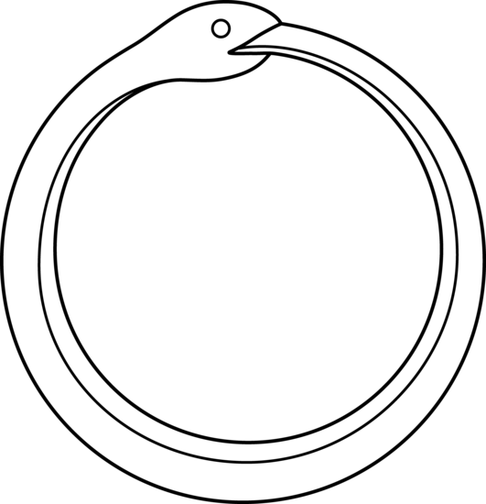
Взаимодействие элементов плазмы и обусловленную им синергию можно сопоставить с изначальным единством всех вещей, воплощенным в символе змея Уробороса.
Одно из всего,
и все в одном
Ἓν τὸ πᾶν

Slide 7
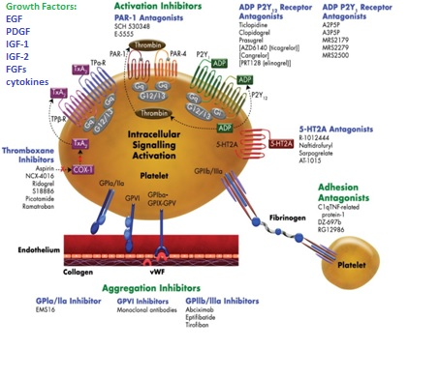
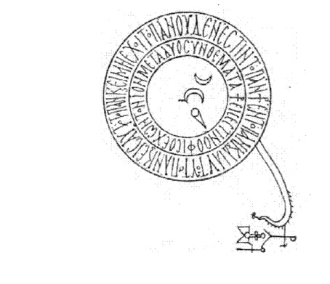
Надпись, фигурирующая в одном из древнейших изображений Уробороса: «Все есть одно, все появляется из одного и к одному стремится; и если в одном не содержится всего, то все становится ничем»
Схема сигнальных путей, задействованных в активации тромбоцитов

Slide 8
Результаты попыток выделить какие-либо звенья клеточных и других реакций спорны и не имеют подтверждения на практическом уровне.
Весь спектр благоприятных и имеющих клиническую значимость свойств плазмы сохраняется при применении любых ее препаратов, полученных с помощью самых различных систем.
PRF[12]
PRGF [13-14]
A-PRF [15]
L-PRF[16]
L-PRP [17]
PRP[18].

Slide 9
В чем заключается терапия аутологичной плазмой?
Терапия аутологичной плазмой предполагает введение нативной тромбоцитосодержащей плазмы в ткани. Введение плазмы осуществляется, как правило, в инъекционной форме. Терапия проводится с целью достижения лечебного эффекта (инициация процессов регенерации, купирование спазма [5], обеспечение болеутоляющего, противовоспалительного и антибактериального действия, выполнение функции протеза и т.д.).
Кроме того, я считаю, что при введении плазмы мы стимулируем развитие естественных патофизиологических реакций, характерных для процесса образования синяка [6].

Slide 10
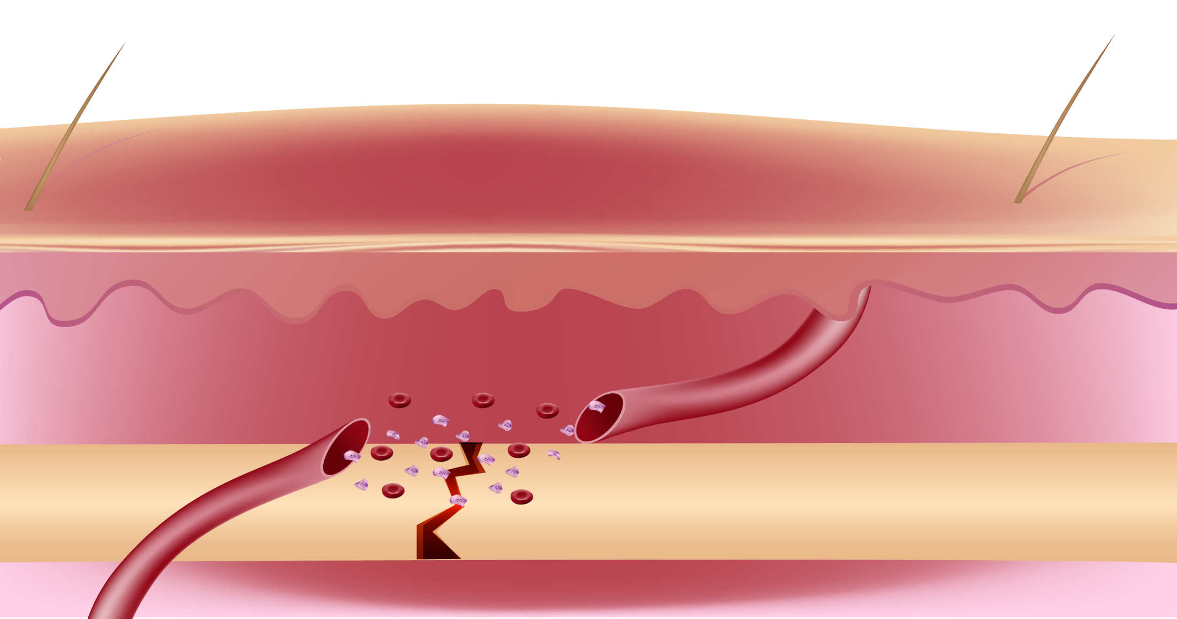
Синяк

Slide 11
Следовательно, посредством введения тромбоцитарной аутологичной плазмы мы имитируем механизм возникновения состояния стресса в тканях [23].

Slide 12
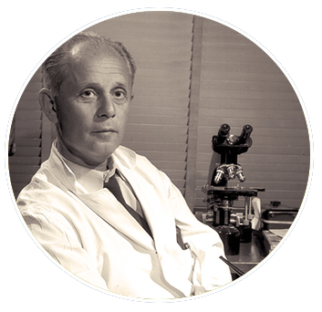
В своей книге «Стресс жизни» Ганс Селье отмечал, что «Стресс есть неспецифический ответ организма на любое предъявление ему требования […] Другими словами, кроме специфического эффекта, все воздействующие на нас агенты вызывают также и неспецифическую потребность осуществить приспособительные функции и тем самым восстановить нормальное состояние.» [8] Иначе говоря, стресс является необходимым условием для существования организма.
Ганс Селье (1907 — 1982 гг.),
канадский патофизиолог,
исследователь стресса
.

Slide 13
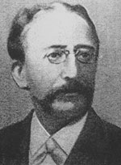
Зачастую для того, чтобы понять суть применяемой в медицине технологии, необходимо обратиться к истокам и этапам ее развития. Прообразом терапии аутологичной плазмой является аутогемотерапия. Одним из первых терапевтических методов, основанных на применении аутологичной цельной крови, можно назвать гемопломбу. Метод был разработан еще в 19 веке немецким врачом Максом Шеде и заключается в заполнении костной полости аутокровью, за которым, предположительно, должно последовать замещение сгустка крови костной тканью. [9]
Макс Шеде
(1844 - 1902 гг.)

Slide 14
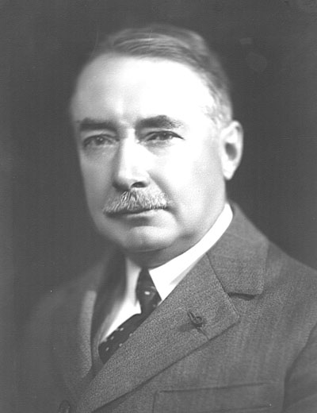
Значительный вклад в развитие аутогемотерапии внесли К. Эльфстрем (C. Elfström), Жильбер (Gilbert), Б. Шпитгоф (B. Spiethoff) и другие врачи и исследователи. Но впервые процедура незамедлительного введения аутологичной цельной крови была проведена и описана французским дерматологом Полем Раво (Paul Ravaut). Ему же принадлежит заслуга введения в научный обиход термина «аутогемотерапия». [10]
Поль Раво
(1872-1934)

Slide 15
Наиболее вероятными причинами, обусловившими постепенное, но неуклонное угасание интереса к «классической» аутогемотерапии, стали:
Относительная болезненность процедуры
Отсутствие общепринятого объяснения наблюдаемых благоприятных эффектов
Появление антибиотиков, вакцин и прочих фармацевтических препаратов.

Slide 16
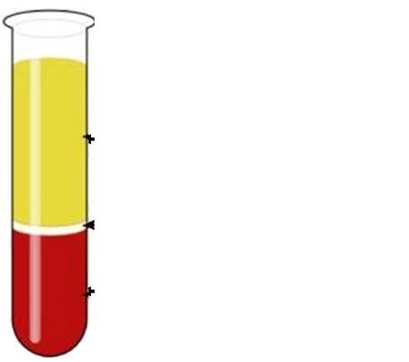
Разделение компонентов крови в процессе центрифугирования в соответствии с их плотностью
Плотность
Плазма 1026
Тромбоциты 1058
Моноциты 1062
Лимфоциты 1070
Полинуклеиды 1082
Красные кровяные тельца 1100
Плазму получают посредством центрифугирования, в процессе которого компоненты крови разделяются по градиенту плотности. Суть первичного центрифугирования сводится к разделению эритроцитов и плазмы, содержащей тромбоциты, лейкоциты и факторы свертывания. Вторичное центрифугирование проводится редко. [11]

Slide 17
Центрифугирование проводится с целью увеличения концентрации тромбоцитов до 1 млн/мкл. Постулат о том, что только плазма с указанной концентрацией тромбоцитов обеспечивает выраженную стимуляцию регенерации тканей и может называться «терапевтической PRP», был сформулирован в работах Р. Маркса (R. Marx) [12] и С. Хейнсворта (S. Haynesworth) и соавторов [13].
Изначально термин PRP применялся к аутологичному тромбоцитарному гелю, богатой факторами роста плазме (PRGF) или аутологичному тромбоцитарному концентрату, которые добавляли в трансплантат костной ткани или наносили слоем на уже установленный трансплантат, набрызгивали на поверхность мягких тканей или использовали в качестве биологической мембраны. Однако впоследствии значение этого термина распространилось и на инъекционную форму плазмы.

Slide 18
Целесообразность упомянутой методики на сегодняшний день представляется сомнительной, с учетом того, что
- для получения препарата с концентрацией тромбоцитов, составляющей порядка 1 млн/мкл, необходимо забирать у пациента до 100 мл крови;
- методика двойного центрифугирования трудоемка и времязатратна;
- значительная потеря тромбоцитов происходит на лабораторном этапе;
- методика доступна лишь врачам хирургических специальностей.

Slide 19
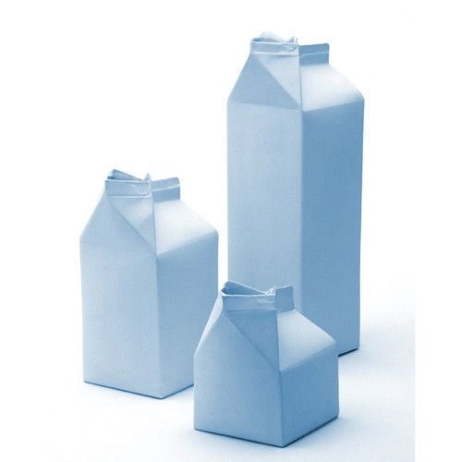
При этом
- согласно формуле M (масса)=Vρ (объемная концентрация вещества), концентрацию тромбоцитов и насыщение ими тканей можно повысить всего лишь посредством увеличения объема.
М=Vρ
5%
2,5%
1%

Slide 20
Отмечу, что, несмотря на очевидность преимущества применения инъекционной формы и однократного центрифугирования, в литературе по-прежнему муссируется вопрос о концентрации тромбоцитов.
Причина, вероятно, заключается в привычности использования термина PRP, подразумевающего необходимость обогащения плазмы [14] на лабораторном этапе.

Slide 21
Тем же обстоятельством объясняется разобщенность мнений в отношении активации тромбоцитов, а также в отношении необходимости добавления кальция с целью активации тромбоцитов, как в зависимости от использования цитрата, так и вне этой зависимости.
Обсуждать влияние кальция и цитрата уместно в том случае, когда речь идет о применении тромбоцитарного геля или концентратов, но не в случае, когда плазма вводится в инъекционной форме.

Slide 22
Что мы подразумеваем под активацией тромбоцитов? Выделение из них факторов роста. Когда оно происходит и чем обусловлено?
В физиологии и патофизиологии тромбоцитов этот этап описывается как нормальная реакция, обусловленная контактом этих элементов с субэндотелиальными структурами.

Slide 23
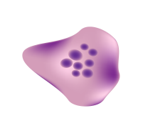
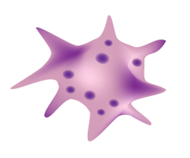
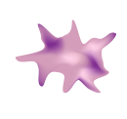
Неактивный тромбоцит – «пластинка»
Активный тромбоцит – «шаровидный с псевдоподиями»
Циркулирующие иммунные комплексы
Факторы свертывания
Антикоагулянты
Биологически активные вещества
Тромбоцит после активации, распластанная форма без внутреннего содержимого – «тень тромбоцита»

Slide 24
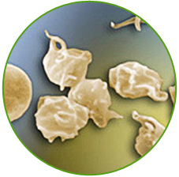
Факторы роста
АТФ
АДФ
Са²⁺
Серотонин
δ
- гранулы
α
Тромбоцитарный (PDGF)
Эпидермальный (EGF)
Фибробластный (FGF)
Инсулиноподобный (IGF)
ФР Эндотелиальных клеток (vEGF)
ФР Плацентарных клеток (PLGF-1/-2)
Трансформирующий бета фактор (TGF-β)
Трансформирующий альфа фактор (TGF-α)
- гранулы
Активные
тромбоциты

Slide 25
«Стимулом активации может служить практически любое возмущение окружающей среды, вплоть до простого механического напряжения. Однако основными физиологическими активаторами тромбоцитов считаются коллаген [15] (главный белок внеклеточного матрикса), тромбин [16] (основной белок плазменной системы свертывания), АДФ (аденозиндифосфат, появляющийся из разрушенных клеток сосуда или секретируемый самими тромбоцитами) и тромбоксан А2 (вторичный активатор, синтезируемый и выбрасываемый тромбоцитами; его дополнительная функция заключается в стимуляции вазоконстрикции). Активированные тромбоциты приобретают способность прикрепляться к месту повреждения (адгезия) и друг к другу (агрегация), формируя пробку, закупоривающую место повреждения. Кроме того, они участвуют в плазменном свёртывании двумя основными способами — экспонирование прокоагулянтной мембраны и секреция α-гранул.» [17]

Slide 26
Какова роль кальция в плазме? Безусловно, кальций является одним их основных факторов инициации реакций, связанных с активацией тромбоцитов. [17]. А цитрат, применяемый иногда в качестве антикоагулянта, связывает молекулы кальция хелатным соединением.
При этом связывается лишь часть кальция, которой, впрочем, достаточно для активации тромбоцитов. Более того, внутри самого тромбоцита присутствуют две независимые системы снабжением кальцием.
Откуда же возникло заблуждение о необходимости добавления кальция? Причиной тому, вероятно, является ориентированность на первую методику получения PRP, а рамках которой кальций и тромбин добавлялись с целью формирования гелевого сгустка из концентрированной плазмы.

Slide 27
Поговорим о преимуществах инъекционной формы плазмы. Идея использовать инъекционную форму вместо геля пришла нам, мне и моему коллеге Роману Зарудию, в 2003 году. В публикациях, появившихся в информационном пространстве в 2005 году, мы уже упоминали о преимуществах инъекционной формы и вероятности ее терапевтического превосходства над концентратами. Методы и результаты применения упомянутой формы плазмы описаны в нашей работе «Применение обогащенной тромбоцитами аутоплазмы для лечения фотодерматоза» [18].

Slide 28
По сути, наша технология объединяет в себе эффективность сложной и многоэтапной методики PRP и простоту и доступность аутогемотерапии.
Ее преимущества:
1. Возможность применения в нехирургической практике (применение геля возможно только в хирургии и стоматологии, поскольку для его введения требуется выполнение разреза).
2. Возможность применения в хирургии до операции, в ходе операции, после операции и вместо операции.
3. Возможность увеличивать концентрацию тромбоцитов in vivo.
4. Отсутствие необходимости двойного центрифугирования.
5. Возможность использовать плазму в форме капель (лечение конъюнктивитов), аппликаций (пилинги, лечение ожогов и язв), ванночек (лечение гинекологических заболеваний), замораживаемых суппозиториев (лечение анальных трещин). Кроме того, появилась возможность нагревать плазму и получать плазмогель, используемый для контурной пластики. В ингаляционной форме плазма может применяться для лечении обструктивных заболеваний лёгких.

Slide 29
Каким должно быть качество пробирок? Что в них должно содержаться?

Slide 30
Характеристики пробирок
Сертификат ISO, CE 2 класс опасности
1
2
1
Специализированный
тиксотропный гель
2
Антикоагулянт
препятствует свертываемости крови
используется in vivo
качественная адсорбция
высокая концентрация тромбоцитов
четкий разделительный слой
не влияет на состав аутологичной плазмы

Slide 31
Какой антикоагулянт можно использовать?
Низкомолекулярный гепарин в виде натриевой соли высокой степени очистки. Гепарин является естественным противосвёртывающим фактором организма, синтезирующимся в тучных клетках, поэтому он наиболее физиологичен [19].
Цитрат натрия.
Гирудин [20], недостатком которого является отсутствие способности активировать тромбоциты.

Slide 32
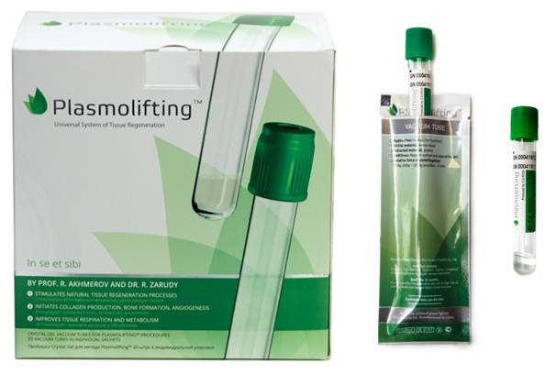
Пробирки, используемые для получения плазмы по технологии PlasmoliftingTM, должны быть выполнены только из высококачественного материала!

Slide 33
Стенки пробирок должны быть выполнены из стекла или высококачественного стеклопластика. Данная технология исключает использование поверхностно активных веществ в процессе производства. Более подробную информацию о пробирках можно получить на сайте plasmolifting.ru.

Slide 34
Как вводится плазма?
Сегодня существует целый ряд способов введения плазмы. Инъекционный метод применяется чаще других, однако все остальные методы (аппликационный, инфузионный, ингаляционный, суппозитории, пероральный) также имеют право на существование и преподаются на специализированных курсах.
Я хотел бы рассказать вам о двух основных используемых нами принципах. Первый принцип основан на том, что область наивысшей концентрации факторов роста находится в месте введения плазмы. То есть в месте проникновения иглы возникает контакт специфического фактора роста с соответствующим ему тканевым акцептором.

Slide 35
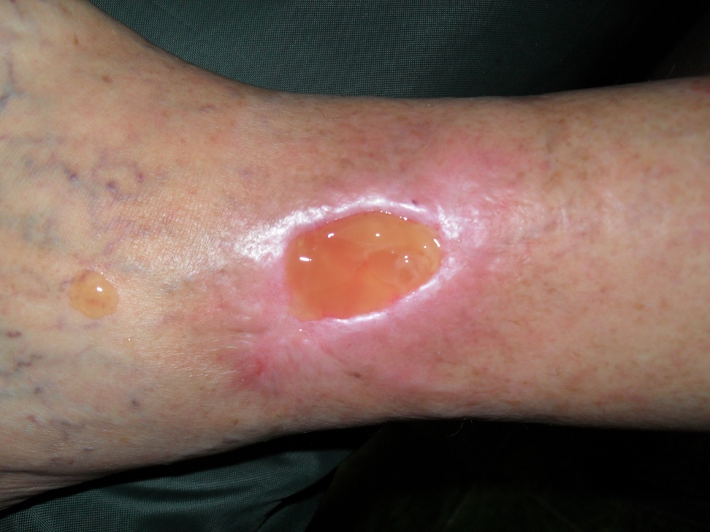
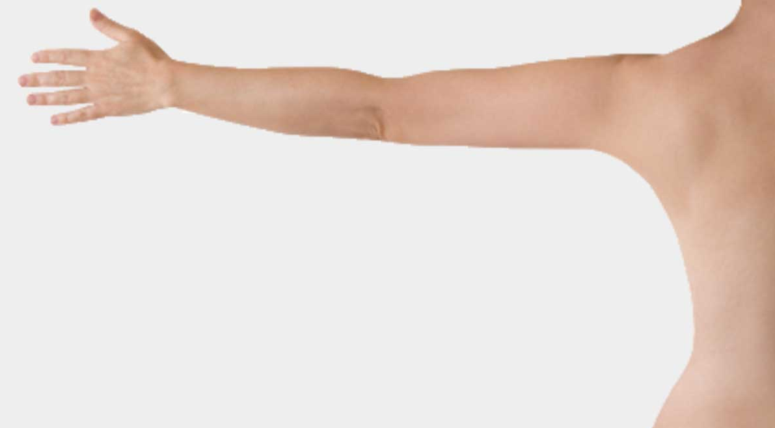
Второй принцип (принцип «терапевтического мешка») подробно описан в статье, размещенной на сайте http://www.doctor-akhmerov.ru/[22].
Суть данного принципа – «окутывание» органа или ткани, подлежащих терапии.

Slide 36
Какова периодичность введения плазмы?
Существуют различные схемы введения плазмы. Для получения желаемого эффекта может потребоваться проведение как одной, так и 4-5 процедур. Иногда мы видим результат уже через 1-2 дня, а иногда - через 3-4 месяца. В чем же дело?

Slide 37
С моей точки зрения, разгадка заключается в степени быстроты биологического ответа тканей.
Скажем, ответные реакции со стороны слизистой оболочки протекают быстро, со стороны кожи – зачастую медленно. Тем не менее, каким бы ни был вид патологии, ответ тканей наблюдается уже через 1 - 2 дня, а эффект может длиться более года. Исключение составляют только кожа и ее придатки. Сама функция кожи не предполагает быстрого ответа тканей, что мы и наблюдаем при применении плазмы в косметологии. Врач, уверенный в успехе терапии аутологичной плазмой, должен проинформировать пациента о том, что эффект регенерации после введения инъекций плазмы будет нарастать медленно и постепенно.
В сложных и запущенных случаях, когда для получения результата требуются время и терпение, или же при развитии обострения, общая продолжительность курса лечения определяется по принципу quantum satis, а рекомендуемый интервал между процедурами составляет две недели.

Slide 38
В каких областях применяется технология PlasmoliftingTM?
Доступность расходных материалов позволила нам накопить самый масштабный опыт.
К марту 2016 года по нашей технологии были проведены более 3 млн. процедур!
Области применения: стоматология (нативная плазма, плазмогель, термоблины), трихология, косметология, гинекология, урология, проктология, хирургия, дерматология, травматология, ортопедия, спортивная медицина, неврология, комбустиология, пластическая хирургия, офтальмология, оториноларингология, ветеринария.
Ветви технологии: плазмолифтинг-гель, айсиклы (замораживаемые ректальные свечи), плазмолифтинг-крем.

Slide 39
Каковы наши цели?
Поиск закона (который, безусловно, существует) адекватности биологического ответа тканей при терапии аутологичной тромбоцитарной плазмы.
Врач должен иметь четкое представление о том, какая периодичность применения плазмы необходима для пациента.

Slide 40
Каковы перспективы развития нашей технологии?
1) Появление новых форм доставки собственной плазмы к больным органам и тканям.
2) Превращение инъекций аутологичной плазмы в рутинный, эффективный и безопасный метод биологического стимулирования патофизиологического процесса.

Slide 41
Результаты применения технологии Plasmolifting^{ТМ}

Slide 42
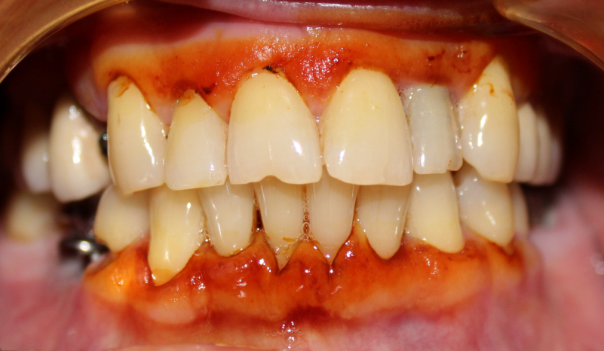
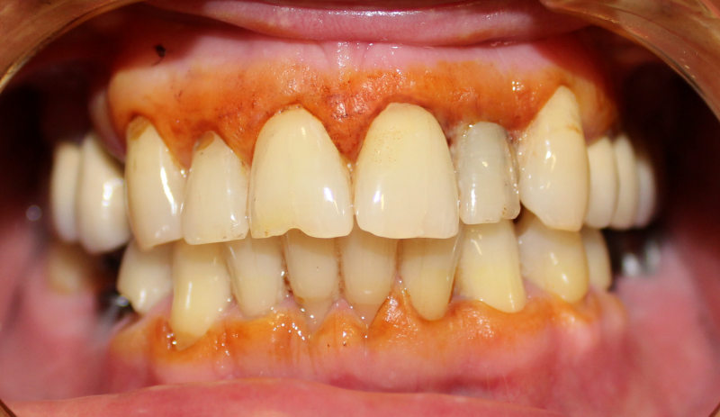
Стоматология
Однократное введение аутологичной плазмы. Результат на 10 день.

Slide 43
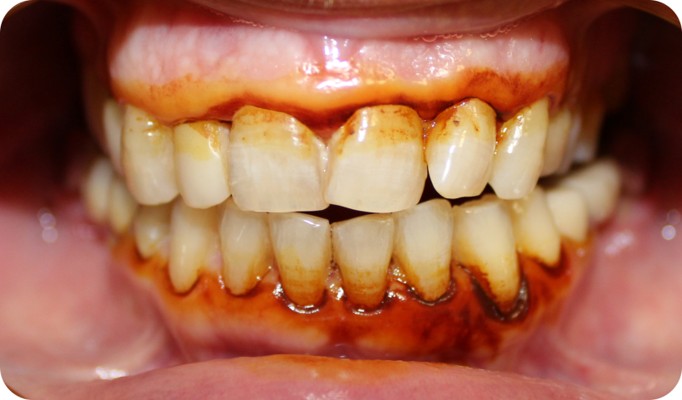
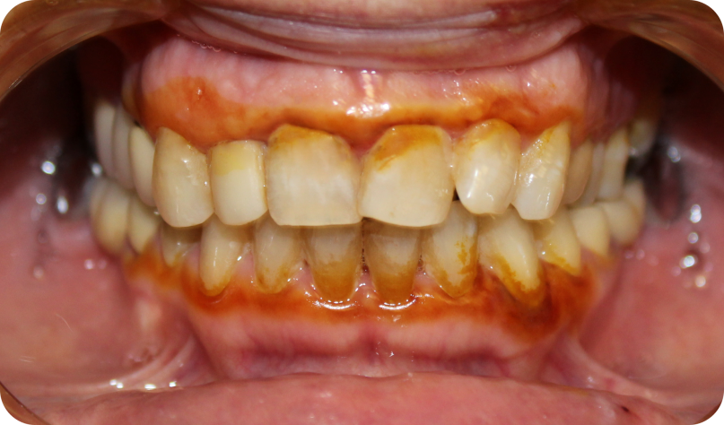
Стоматология
Однократное введение аутологичной плазмы. Результат на 10 день.

Slide 44
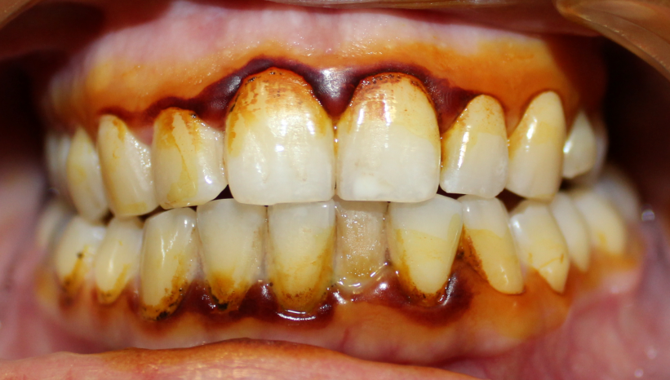
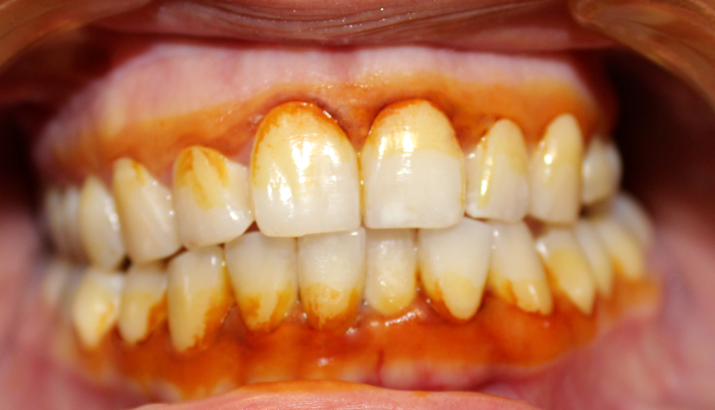
Стоматология
Однократное введение аутологичной плазмы. Результат на 10 день.

Slide 45
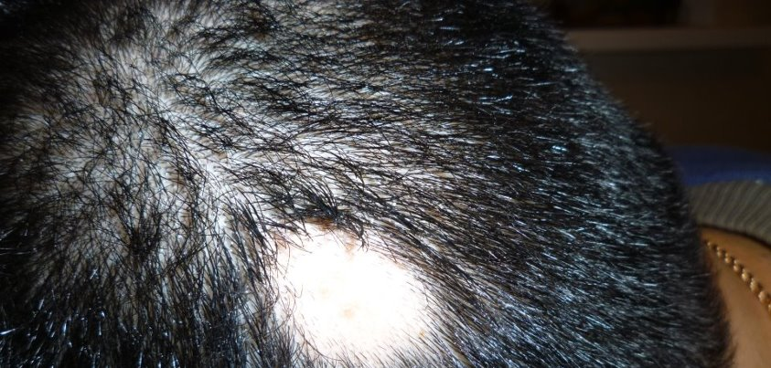
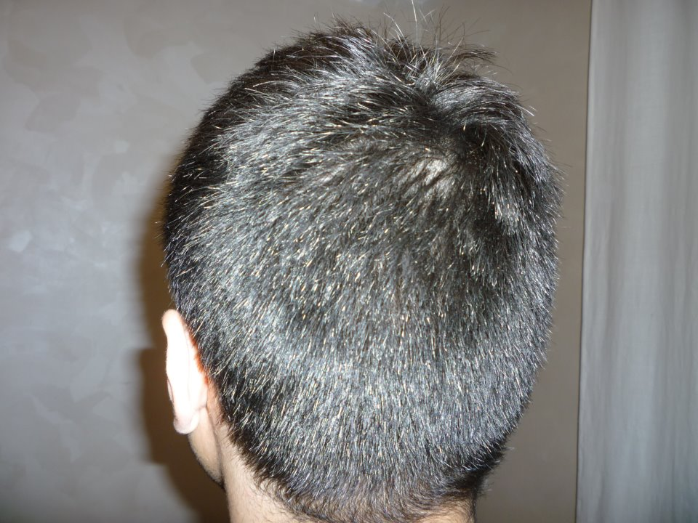
Трихология
Диагноз: Очаговая алопеция
После четырех инъекций аутологичной плазмы

Slide 46
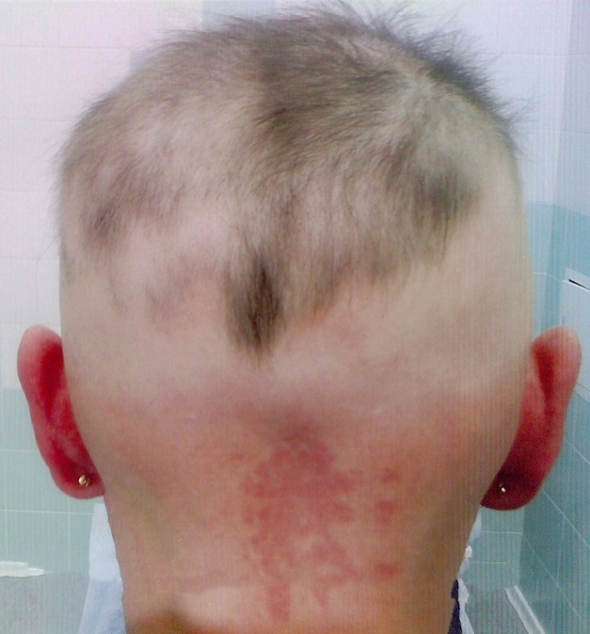
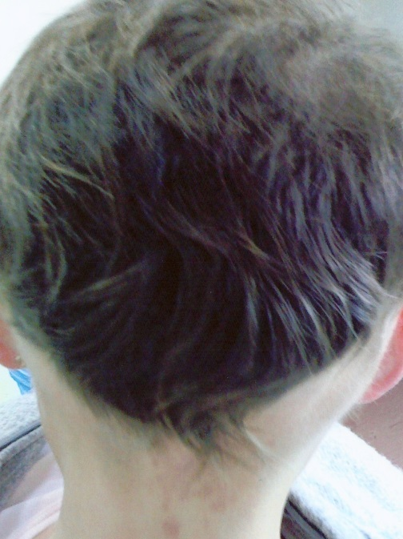
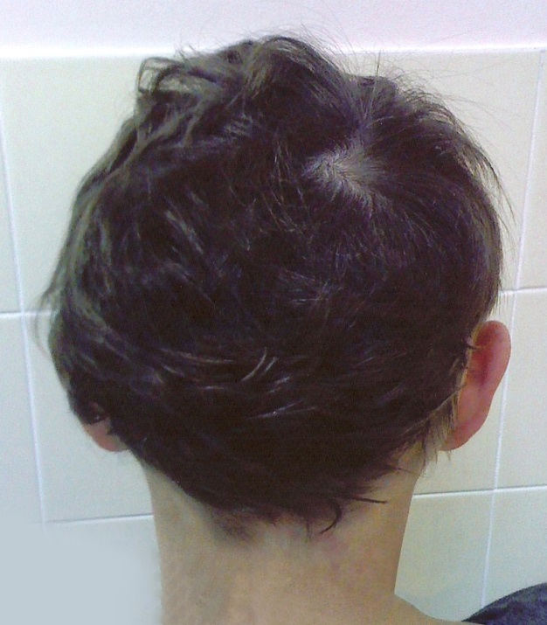
Трихология
Диагноз: Гнездная алопеция
Через четыре месяца после курса процедур
(четыре инъекции аутологичной плазмы)

Slide 47
Трихология
Биопсия пациентки Х. до лечения. В поле зрения выявляются единичные волосяные фолликулы (ВФ). Слабо выраженная иммуногистохимическая реакция на выявление Ki-67 положительных клеток. Докраска гематоксилином.
Увел.Х100.
Биопсия пациентки Х. после лечения. Увеличение плотности расположения волосяных фолликул (ВФ) на единицу площади. Иммуногистохимическое выявление Ki-67 – позитивных клеток с докраской гематоксилином.
Увел.Х100.

Slide 48
Трихология: результаты иммуногистохимического анализа
Биопсия пациентки А. до лечения. Отсутствие пролиферирующих клеток в эпителиальных влагалищах () ВФ. Иммуногистохимическое выявление Ki-67 – позитивных клеток с докраской гематоксилином.
Увел.Х200.
Биопсия пациентки А. после лечения. Положительная реакция на иммуногистохимическое выявление Ki-67 – позитивных клеток () в волосяных фолликулах (ВФ). Докраска гематоксилином.
Увел.Х200.

Slide 49
Трихология: результаты иммуногистохимического анализа
Биопсия пациентки Г. после лечения. Положительная иммуногистохимическая реакция на выявление Ki-67 – позитивных клеток () в области матрицы ВФ. Докраска гематоксилином. Увел.Х400.

Slide 50
Трихология: результаты иммуногистохимического анализа
Биопсия пациентки А. до лечения. Низкое содержание Ki-67 – позитивных клеток () в сальных железах кожи (СЖ). Докраска гематоксилином.
Увел.Х400
Биопсия пациентки А. после лечения. Высокое содержание Ki-67 – позитивных клеток () в сальных железах кожи (СЖ). ВФ – волосяной фолликул. Докраска гематоксилином.
Увел.Х400.

Slide 51
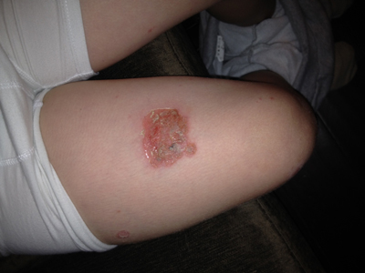
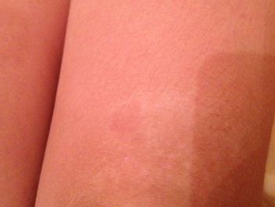
Дерматология
Диагноз: стрептостафилодермия
После однократного применения аутологичной плазмы

Slide 52
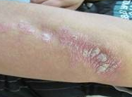
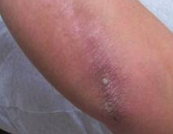
Дерматология
Диагноз: псориаз
После 4 инъекций аутологичной плазмы, вводимой 1 раз в 3 недели

Slide 53
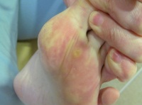
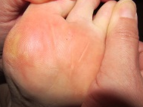
Дерматология
Диагноз: подошвенная бородавка
После двух инъекций аутологичной плазмы

Slide 54
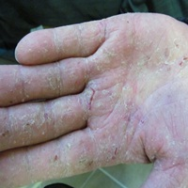
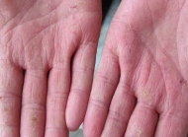
Дерматология
Диагноз: экзема
После двух процедур введения аутологичной плазмы

Slide 55
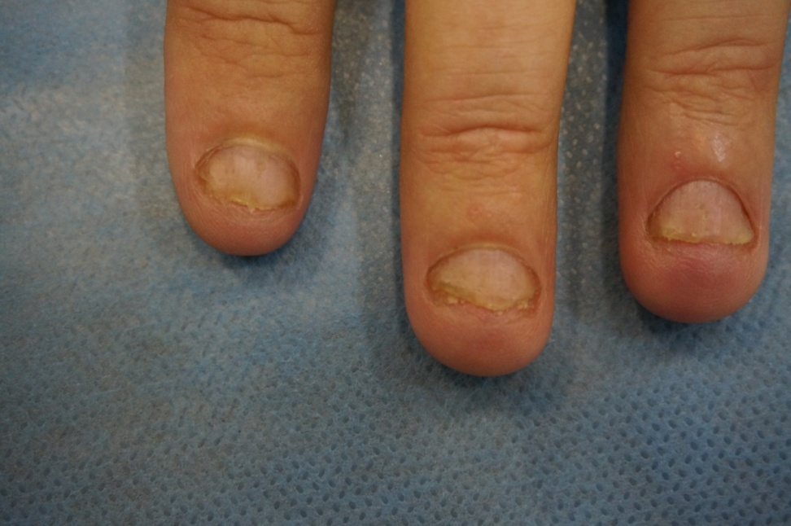
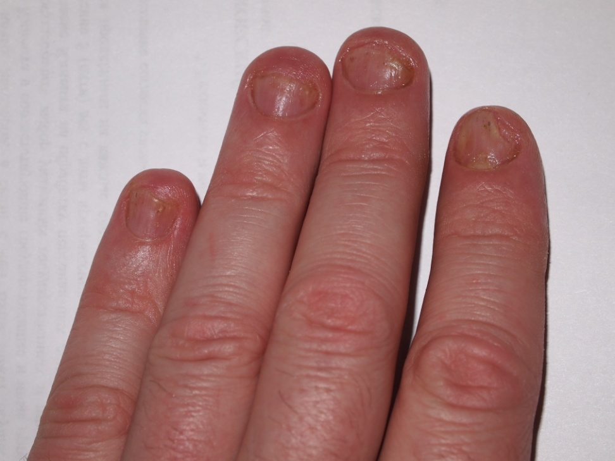
Дерматология
Диагноз: ониходистрофия
После 3 процедур введения
аутологичной плазмы

Slide 56
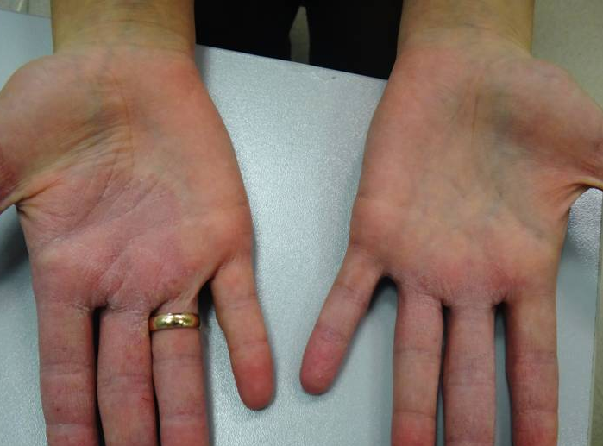
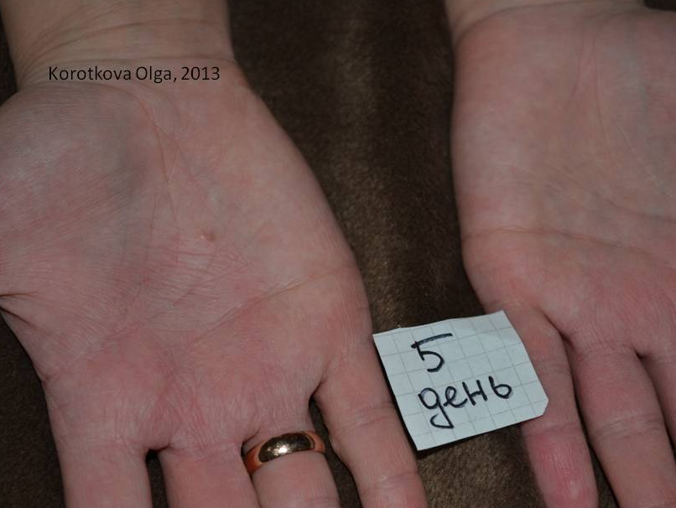
Дерматология
Диагноз: экзема кистей рук
После двух процедур введения аутологичной плазмы, проводимых с интервалом в две недели

Slide 57
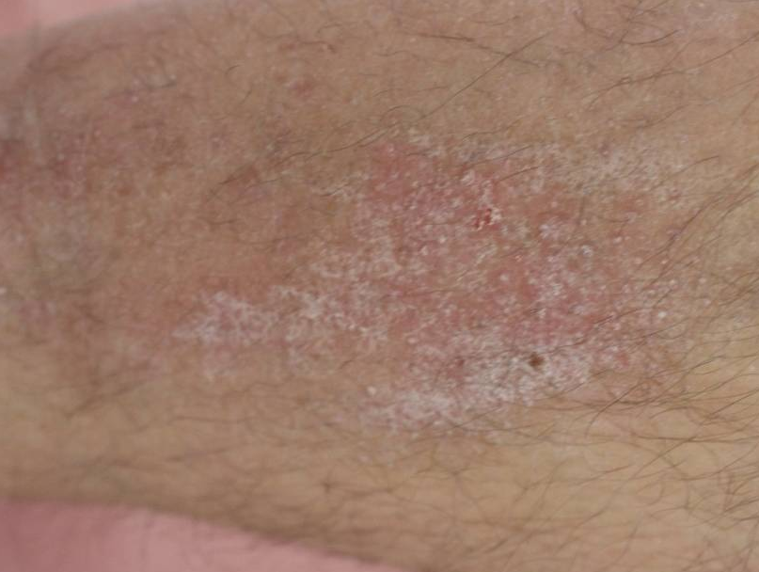
Дерматология
Диагноз: Атопия? Псориаз?
После 2 инъекций и 2 аппликаций аутологичной плазмы, проводимых с интервалом в 3 недели

Slide 58
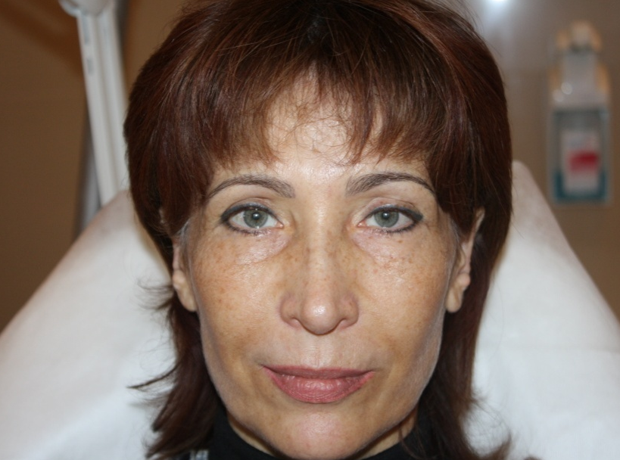
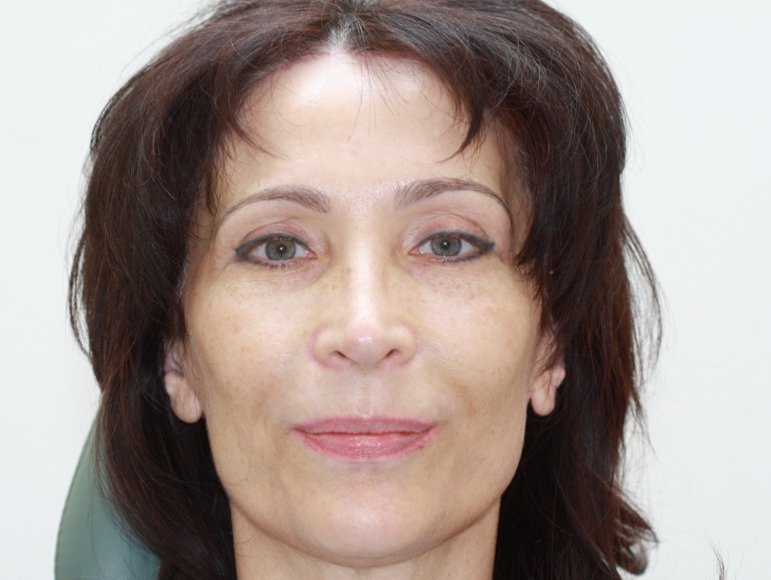
Косметология
Диагноз: возрастная атрофия кожи лица
После двух курсов введения аутологичной плазмы

Slide 59
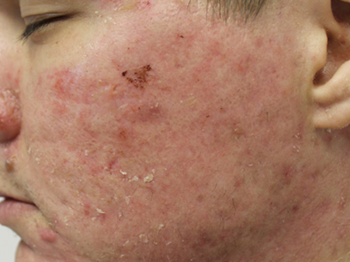
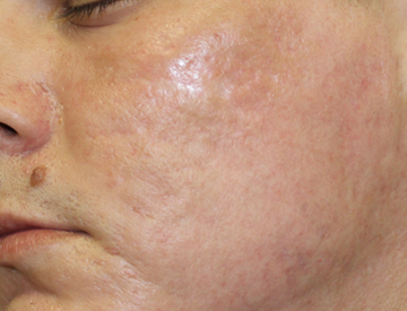
Косметология
Диагноз: угревая болезнь
После четырех процедур, проведенных по схеме Hard

Slide 60
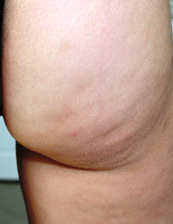
Косметология
Диагноз: целлюлит 2 стадии
После шести процедур,
проведенных по схеме Hard

Slide 61
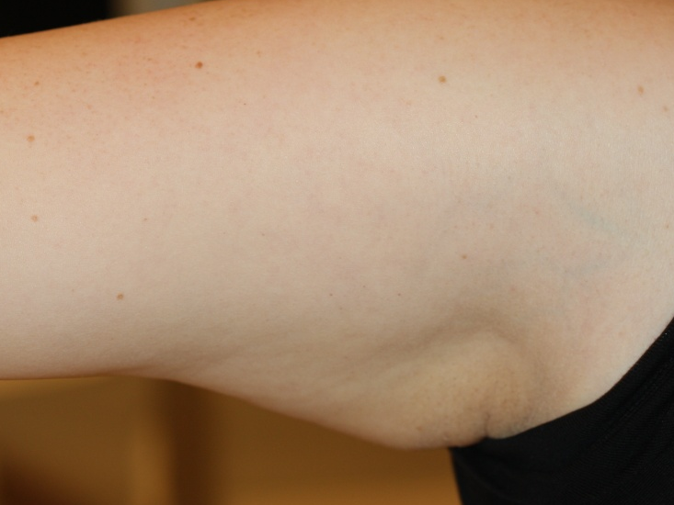
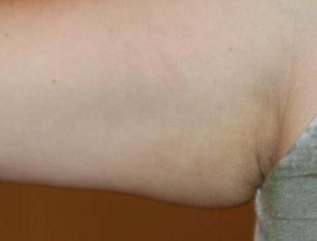
Тело
Диагноз: целлюлит 1 стадии
После 1 инъекции аутологичной плазмы (результат через 1 неделю)

Slide 62
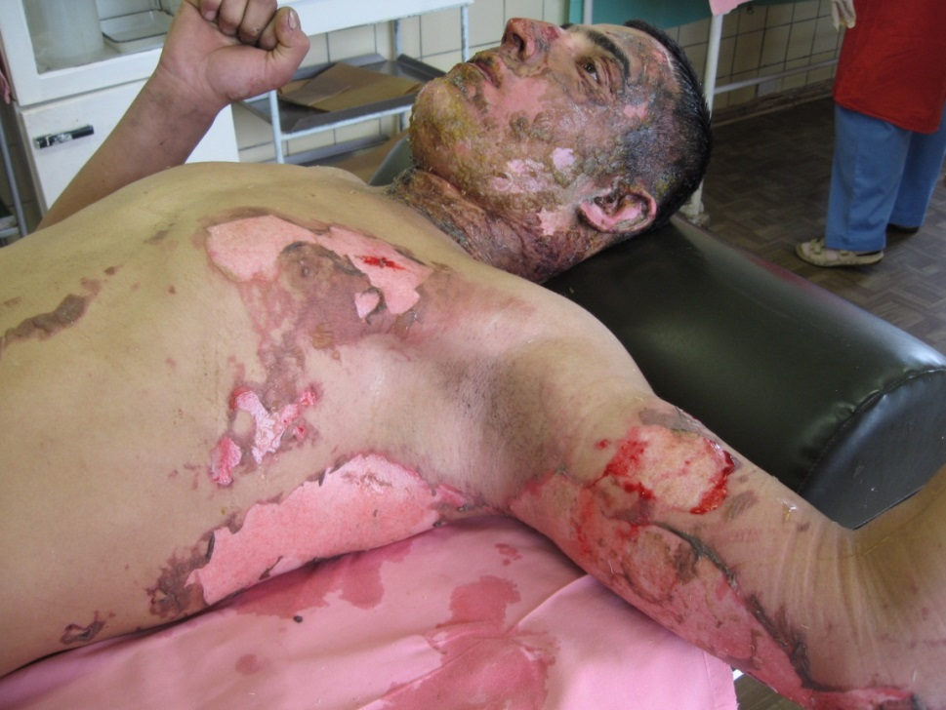
Комбустиология
Диагноз: ожог пламенем 15% II-III а. степени головы, шеи, туловища
и верхних конечностей
.

Slide 63
Комбустиология
3 СУТКИ: Начало применения технологии PlasmoliftingTM
Контрольная рана находится на левой руке
Исследуемая рана находится в
районе грудной клетки

Slide 64
Комбустиология
10 СУТКИ
В контрольной ране продолжаются процессы заживления
Исследуемая рана практически эпителизировалась

Slide 65
Комбустиология
17 СУТКИ

Slide 66
Комбустиология
24 СУТКИ

Slide 67
Комбустиология
36 СУТКИ
Контрольная рана
Исследуемая рана
Пациент выписывается из стационара. Все раны полностью эпителизировались.

Slide 68
Травматология и ортопедия
После 5 процедур введения аутологичной плазмы с интервалом в 7 дней. Контроль – через 3 месяца.

Slide 69
Язвенное поражение
После 3 аппликаций аутологичной плазмы, проводимых 1 раз в 7 дней.

Slide 70
Диабетическая стопа
После 3 аппликаций аутологичной плазмы,
проводимых 1 раз в 7 дней.

Slide 71
Трофическая язва

Slide 72
Язвенное поражение
После 4 аппликаций аутологичной плазмы,
проводимых 1 раз в 7 дней.

Slide 73
Руководство пользователя

Slide 76
Сбор анамнеза и составление плана процедуры

Slide 79
Забор крови

Slide 81
Расходные материалы
Игла- «бабочка» с держателем (опционально)
Жгут
Спиртовые салфетки
Специализированные пробирки PlasmoliftingTM
Когезивный бинт

Slide 86
Центрифугирование

Slide 91
Введение аутологичной плазмы в ткани

Slide 95
Справочные ссылки
Справочные ссылки
https://ru.wikipedia.org/wiki/Кровь
Http://www.ncbi.nlm.nih.gov/mesh/68010949
http://бмэ.орг/index.php/%D0%9A%D0%A0%D0%9E%D0%92%D0%AC
http://www.ncbi.nlm.nih.gov/pubmed/25345340
http://www.ncbi.nlm.nih.gov/pubmed/23442413
http://journals.plos.org/plosone/article?id=10.1371/journal.pone.0107813
http://www.joponline.org/doi/abs/10.1902/jop.2007.060302
http://www.ncbi.nlm.nih.gov/pubmed/17397313?dopt=Abstract
http://www.ncbi.nlm.nih.gov/pmc/articles/PMC2042908/
http://stemcellres.biomedcentral.com/articles/10.1186/scrt218
http://www.ncbi.nlm.nih.gov/pubmed/23648195
http://www.ncbi.nlm.nih.gov/pubmed/25891657
http://endoret.ru/article/plazmoterapiya-prgf-endoret-dlya-omolozheniya-kozhi-i-regeneratsii-tkaney/
http://endoret.ru/article/primenenie-tehnologii-endoret-prgf-v-omolozhenii-kozhi-litsa-perioralnaya-infiltratsiya/
http://www.ncbi.nlm.nih.gov/pubmed/25028656
http://www.ncbi.nlm.nih.gov/pubmed/24004245
http://www.ncbi.nlm.nih.gov/pubmed/23648198
http://www.ncbi.nlm.nih.gov/pubmed/25855914
https://ru.wikipedia.org/wiki/Спазм
http://bigmeden.ru/article/%D0%A1%D0%BF%D0%B0%D0%B7%D0%BC
http://www.ncbi.nlm.nih.gov/pmc/articles/PMC3427446/
https://ru.wikipedia.org/wiki/Гематома

Slide 96
Справочные ссылки
https://ru.wikipedia.org/wiki/Стресс
https://ru.wikipedia.org/wiki/Селье,_Ганс
https://ru.wikipedia.org/wiki/Шеде,_Макс
http://bigmeden.ru/article/%D0%94%D0%B5%D1%80%D0%BC%D0%B0%D1%82%D0%B8%D1%82%D1%8B
http://bigmeden.ru/article/%D0%90%D1%83%D1%82%D0%BE%D0%B3%D0%B5%D0%BC%D0%BE%D1%82%D0%B5%D1%80%D0%B0%D0%BF%D0%B8%D1%8F
http://rejuvmedical.com/wp-content/uploads/2016/03/B2-What-is-PRP-Marx-2.pdf
http://www.acicme.com.co/7.abstract%20Platelet-Rich%20Plasma%20Evidence%20to%20Support%20its%20use._PRP_evidencia_que_respalda_su_uso.pdf
http://www.ors.org/Transactions/48/0462.pdf
https://ru.wikipedia.org/wiki/Коллаген
https://ru.wikipedia.org/wiki/Тромбин
https://ru.wikipedia.org/wiki/Тромбоциты
http://reg-surgery.ru/2_2005/articles_ru/downloads/007.pdf
https://ru.wikipedia.org/wiki/%D0%93%D0%B5%D0%BF%D0%B0%D1%80%D0%B8%D0%BD
https://ru.wikipedia.org/wiki/%D0%93%D0%B8%D1%80%D1%83%D0%B4%D0%B8%D0%BD
http://www.doctor-akhmerov.ru/articles/probirka-dlya-plasmoliftinga-pochemu-tak/
http://www.doctor-akhmerov.ru/articles/prinzip_terap_meshka/

